Slide 1
Een eenjarig lam en een mes!
Lev.1:1 ₁De HEERE riep Mozes en sprak tot hem vanuit de tent van ontmoeting: ₂Spreek tot de Israëlieten en zeg tegen hen: Wanneer iemand van u de HEERE een offergave wil aanbieden, moet u uw offergave aanbieden van het vee, van de runderen en van het kleinvee. ₃Als zijn offergave een brandoffer van runderen is, moet hij een mannetje zonder enig gebrek aanbieden. Hij moet dat bij de ingang van de tent van ontmoeting aanbieden om een welgevallen voor zich te vinden voor het aangezicht van de HEERE. ₄Daarna moet hij zijn hand op de kop van het brandoffer leggen, zodat het hem ten goede zal komen door verzoening voor hem te bewerken. ₅Dan moet hij het jonge rund slachten voor het aangezicht van de HEERE. En de zonen van Aäron, de priesters, moeten het bloed aanbieden en het bloed sprenkelen rondom op het altaar dat bij de ingang van de tent van ontmoeting is.

Slide 2
Je hand op het lam – je zonden bedekt!
Het offerdier neemt de plaats van de mens in.
Waar spreekt dit van?
Symbolische daad: De persoon die het offer brengt, legt zijn hand op de kop van het dier. Net zoals de doop een symbolische daad is!
Zondeoverdracht: Door de hand opleggen, verklaart hij dat zijn zonden, waar hij vergeving voor wil, overgaan op het lam.
Verzoening: Het offerdier neemt de plaats van de mens in en dient als een plaatsvervanger. Het lijden van het dier staat symbool voor de straf die de mens zou moeten ondergaan voor zijn zonden.

Slide 3
EXODUS 24: De verbondssluiting. 3Mozes kwam terug en vertelde al de woorden van de HEERE en al de bepalingen aan het volk. Toen antwoordde heel het volk eenstemmig en zij zeiden: Al de woorden die de HEERE gesproken heeft, zullen wij doen.
4Vervolgens schreef Mozes al de woorden van de HEERE op. ….
vers 6Mozes nam de helft van het bloed en deed dat in de schalen, en de helft van het bloed sprenkelde hij op het altaar.
7Hij nam het boek van het verbond en las dit ten aanhoren van het volk voor. En zij zeiden: Alles wat de HEERE gesproken heeft, zullen wij doen en Hem gehoorzamen.
8Toen nam Mozes het bloed, sprenkelde het op het volk en zei:
Zie, dit is het bloed van het verbond dat de HEERE met u gesloten heeft op grond van al die woorden.

Slide 4
IK/WIJ BELOVEN EN DAN…
1. De eerste keer: WIJ ZULLEN HET DOEN 2E KEER WE ZULLEN HEM GEHOORZAMEN. VERS 3 EN VERS 7
2. Laten we ook bedenken dat: Mozes, Aäron, Nadab, Abihu plus 70 oudsten, in vers 10, de God van Israël zagen.
3.Na dit hoofdstuk – van nabijheid van God voor Mozes, de diepe impact op het volk, .. de beloften van het volk – de besprenging – met het bloed op heel het volk.
4. En dan,…. als Mozes terugkomt, het gouden kalf – de totale afval.

Slide 5
Math. 26: ₂₆₋₂₈ En terwijl zij aten, nam Jezus het brood en toen Hij het gezegend had, brak Hij het en gaf het aan de discipelen en Hij zei: Neem, eet, dit is Mijn lichaam. ₂₇Hij nam ook de drinkbeker en nadat Hij gedankt had, gaf Hij hun die, en zei: Drink allen daaruit,
₂₈want dit is Mijn bloed, het bloed van het nieuwe verbond, dat voor velen vergoten wordt tot vergeving van zonden.

Slide 6
1 Petrus 1-7 1 Petrus, een apostel van Jezus Christus, aan de vreemdelingen in de verstrooiing in Pontus, Galatië, Kappadocië, Asia en Bithynië, 2 uitverkoren overeenkomstig de voorkennis van God de Vader, door de heiliging van de Geest, tot gehoorzaamheid en besprenkeling met het bloed van Jezus Christus: moge genade en vrede voor u vermeerderd worden. Geprezen zij de God en Vader van onze Heere Jezus Christus, Die ons, overeenkomstig Zijn grote barmhartigheid, opnieuw geboren deed worden - - tot een: levende hoop, door de opstanding van Jezus Christus uit de doden, 4 - tot een: 1. onvergankelijke, 2. onbevlekte en 3. onverwelkbare erfenis, die in de hemelen bewaard wordt voor u. 5 U wordt immers door de kracht van God bewaakt door het geloof tot de zaligheid, die gereedligt om geopenbaard te worden in de laatste tijd. 6 Daarin verheugt u zich, ook al wordt u nu voor een korte tijd – als het nodig is – bedroefd door allerlei verzoekingen, 7 opdat de beproeving van uw geloof – die van groter waarde is dan die van goud, dat vergaat en door het vuur beproefd wordt – mag blijken te zijn: tot lof en eer en heerlijkheid, bij de openbaring van Jezus Christus.

Slide 7
1 Petrus 1:15Maar zoals Hij Die u geroepen heeft, heilig is, word zo ook zelf heilig in heel uw levenswandel, 16 want er staat geschreven: Wees heilig, want Ik ben heilig. 17 En als u Hem als Vader aanroept Die zonder aanzien des persoons naar ieders werk oordeelt, wandel dan in de vreze des Heeren, gedurende de tijd van uw vreemdelingschap, 18 in de wetenschap dat u niet met vergankelijke dingen, zilver of goud, vrijgekocht bent van uw zinloze levenswandel, die u door de vaderen overgeleverd is, 19 maar met het kostbaar bloed van Christus, als van een smetteloos en onbevlekt Lam.

Slide 8
Wat zijn wij?
1 Petrus 1:2 uitverkoren overeenkomstig de voorkennis van God de Vader, door de heiliging van de Geest, tot gehoorzaamheid en besprenkeling met het bloed van Jezus Christus: moge genade en vrede voor u vermeerderd worden.

Slide 9
Ben ik wel behouden? Op weg naar de Hemel?
1 Petr. 1:18 in de wetenschap dat u niet met vergankelijke dingen, zilver of goud, vrijgekocht bent van uw zinloze levenswandel, die u door de vaderen overgeleverd is, 19 maar met het kostbaar bloed van Christus, als van een smetteloos en onbevlekt Lam.
2 Korinthe 5:21 Want Hem Die geen zonde gekend heeft, heeft Hij voor ons tot zonde gemaakt, opdat wij zouden worden gerechtigheid van God in Hem.

Slide 10
Kind van God - VOLMAAKT VOOR GOD
Kol. 1:27b en 28 Christus onder u, de hoop op de heerlijkheid. ₂₈Hem verkondigen wij, terwijl we ieder mens terechtwijzen, en ieder mens onderwijzen in alle wijsheid, opdat wij ieder mens volmaakt zouden stellen in Christus Jezus.
Kol. 2:10 En u bent volmaakt geworden in Hem, die het Hoofd is van iedere overheid en macht.
Geschreven in: VTT voltooit tegenwoordige tijd!

Slide 11
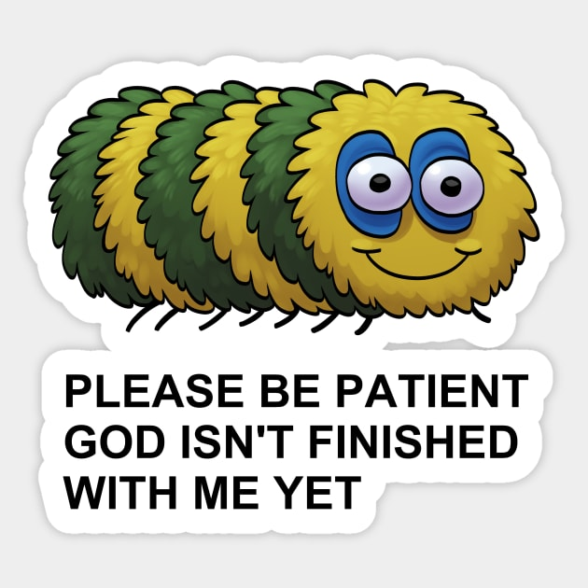

Slide 12
TETELESTAI – HET IS VOLBRACHT
Financieel Het hebben voldaan van je / jouw schuld
De kostprijs van jouw zonden is volledig betaald aan het kruis door HEM
Wet Na het compleet volbrengen van je gevangenisstraf De straf van jouw zonde is uitgezeten aan het kruis
Militair Na een volkomen overwinning satan en zijn trawanten zijn volledig overwonnen Door de dood en opstanding van onze Heiland

